Slide 1
學習重點
楊明玉 老師

Slide 2
本章學習重點
Excel 2016 新增圖表
圖表類型
動態圖表
直條圖
橫條圖
折線圖
圓形圖
XY散佈圖
泡泡圖
雷達圖
股票圖
組合圖
瀑布圖
矩形式樹狀結構圖
放射環狀圖
盒鬚圖
直方圖
柏拉圖
設定選取按鈕 與說明
設定範圍名稱
繪製動態圖表

Slide 3
Excel 圖表
圖表物件的說明
每個圖表適用的時機
Excel 2016 新增的圖表類型
動態圖表的製作

Slide 4
圖表物件

Slide 5
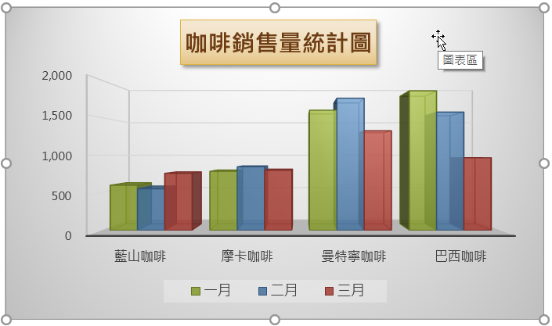
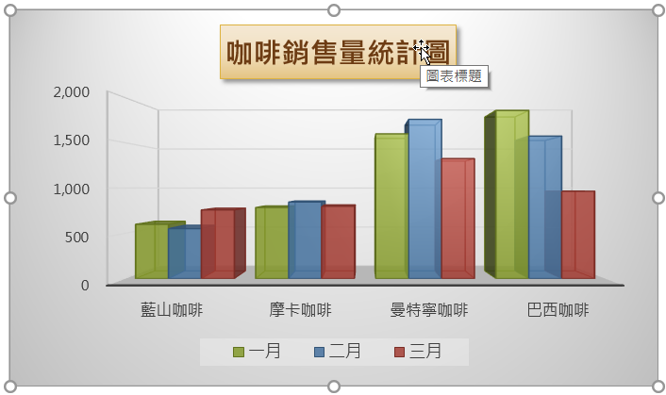

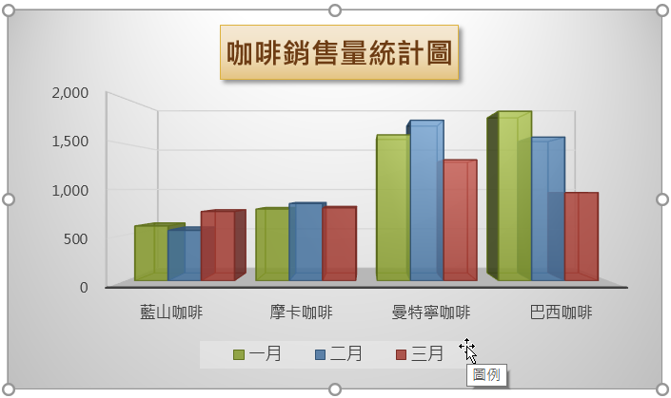
圖表物件

Slide 6
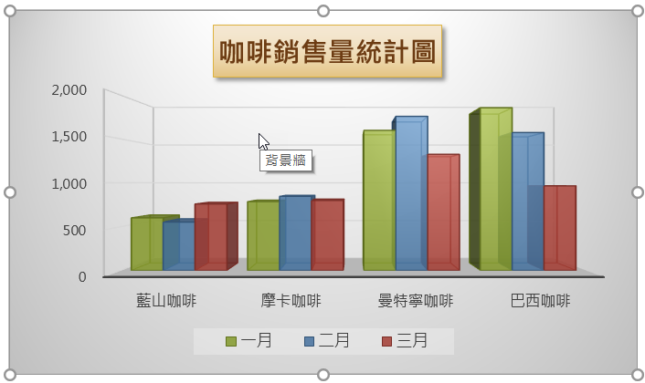
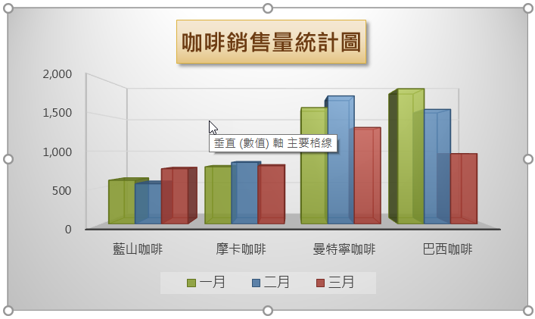
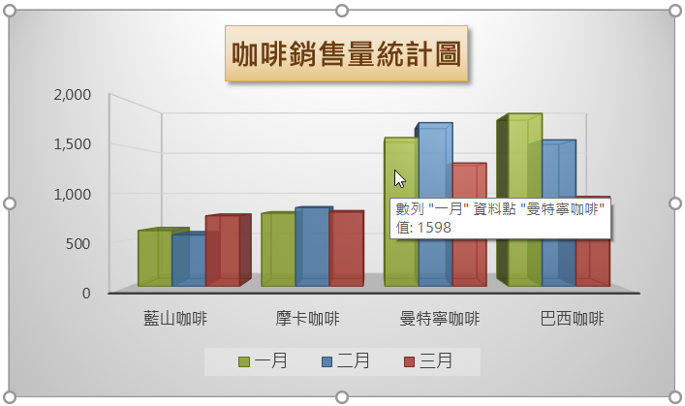
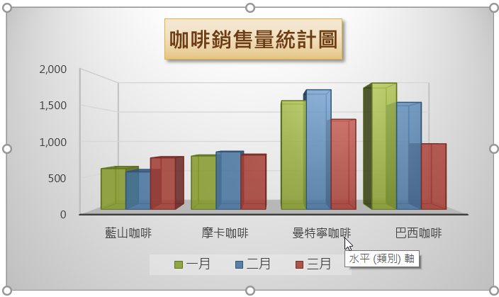
圖表物件
END

